Slide 1

Soccer Matching [싸칭]
1조 박재현 정민호 이창현

Slide 2


목차
01
메인 페이지
02
마이 페이지
03
팀 페이지
04
게시판 페이지
05
관리자 페이지

Slide 3
메인 페이지
Main Page (Prototype)

Slide 4
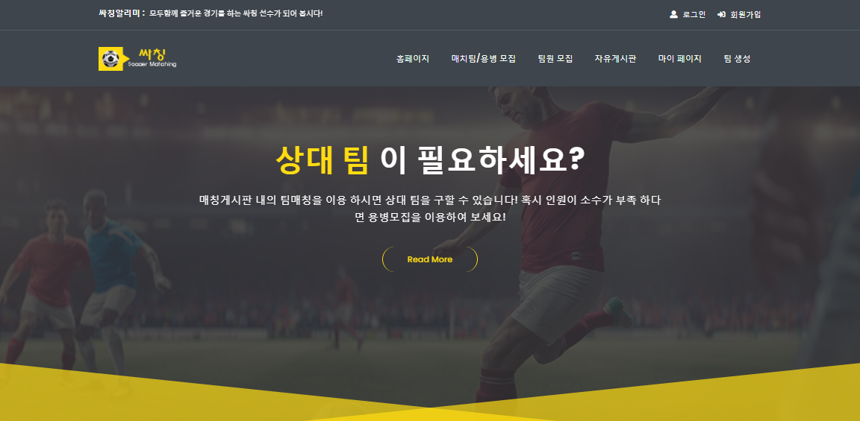
1.1 홈

Slide 5
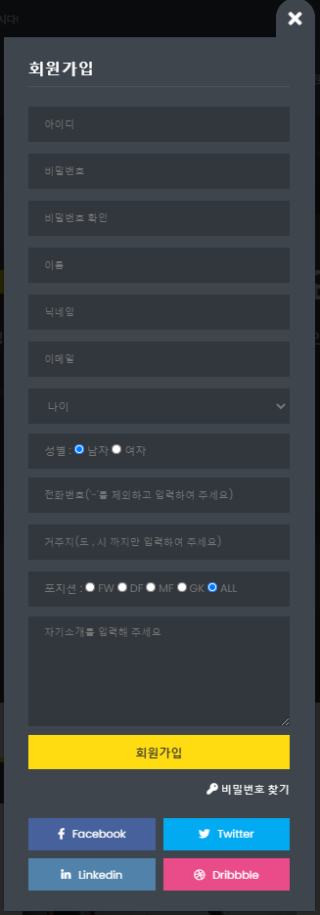
1.2 회원가입

Slide 6
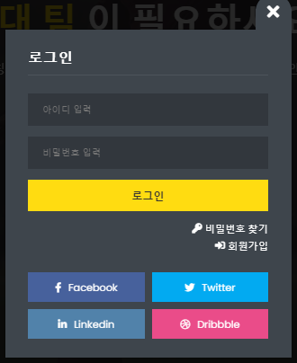
1.3 로그인

Slide 7
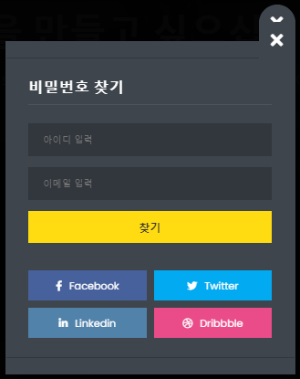
1.4 비밀번호 찾기

Slide 8
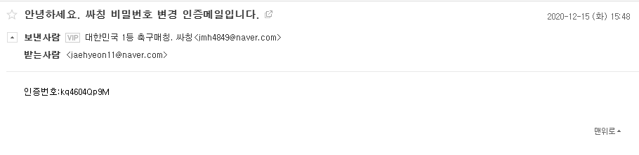
1.5 이메일 인증

Slide 9
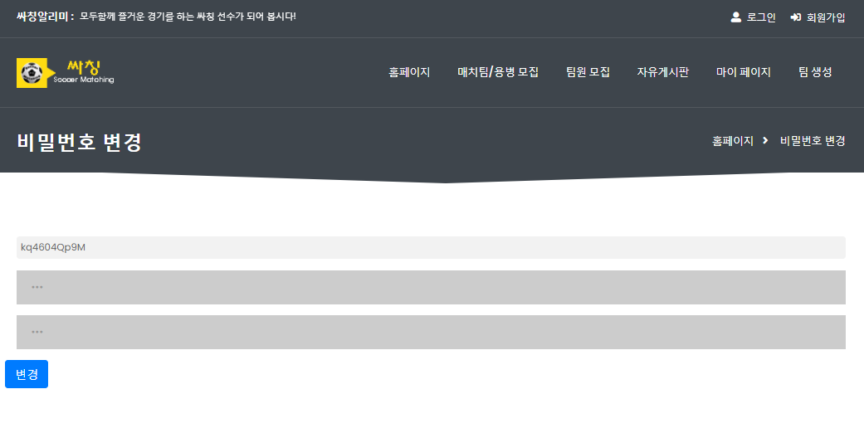
1.6 비밀번호 변경

Slide 10
마이 페이지
My Page (Prototype)

Slide 11
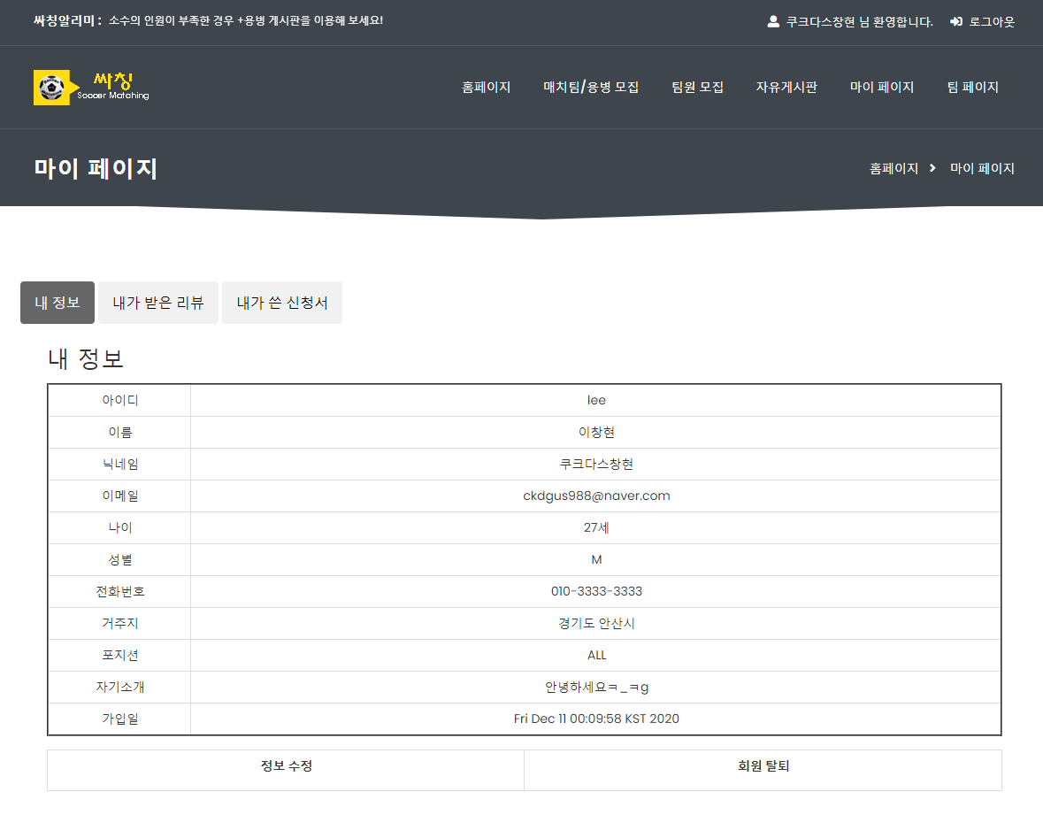
2.1 회원 정보 조회

Slide 12
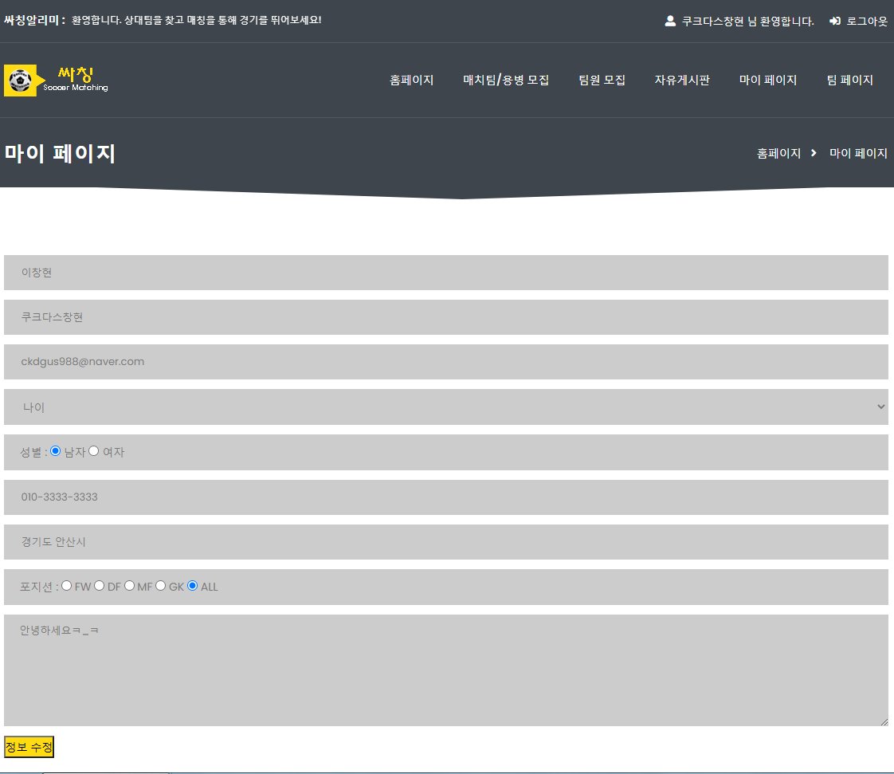
2.2 회원 정보 수정

Slide 13
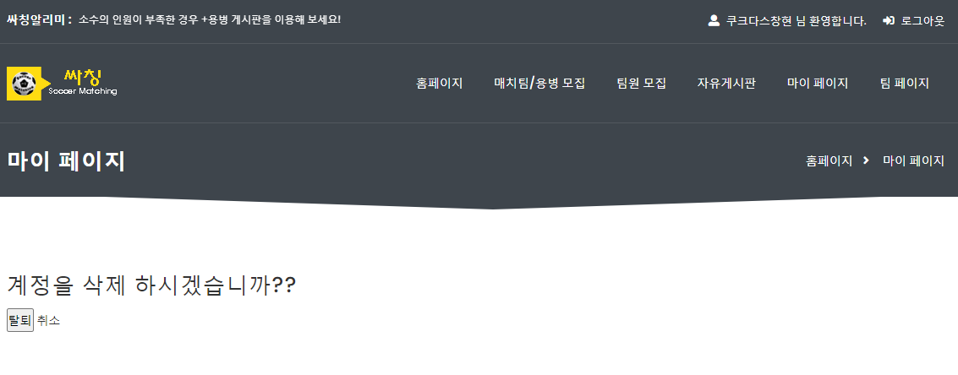
2.3 회원 탈퇴

Slide 14
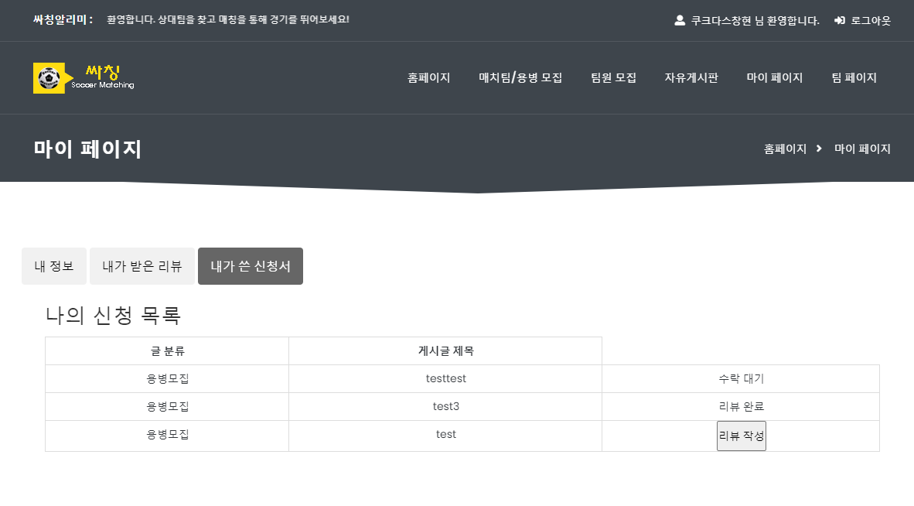
2.4 신청서 목록

Slide 15
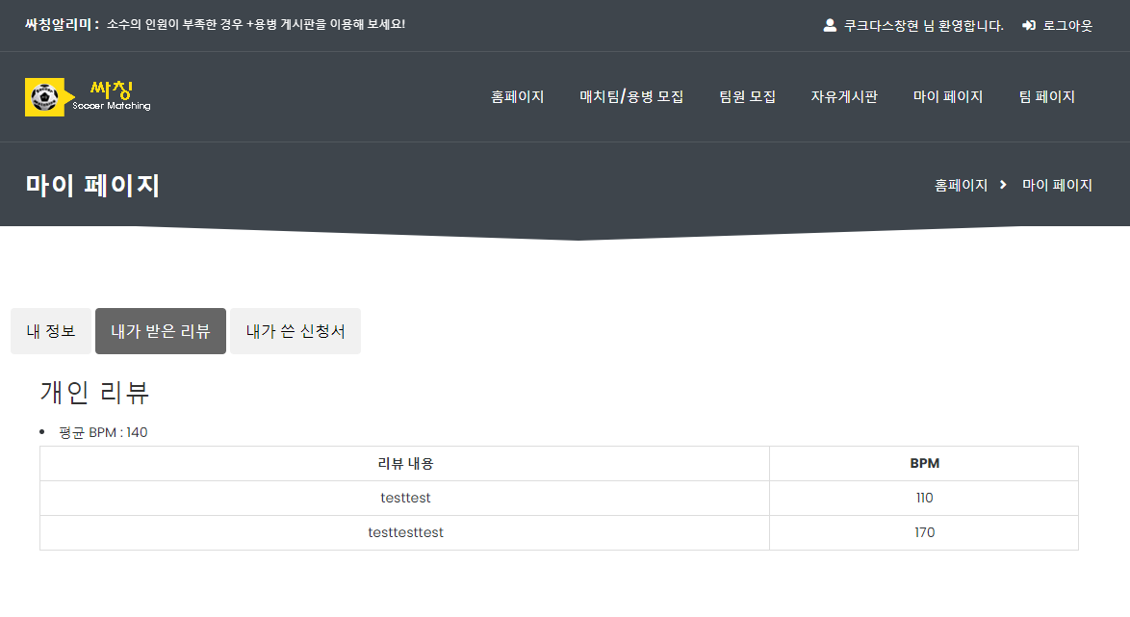
2.5 리뷰 목록

Slide 16
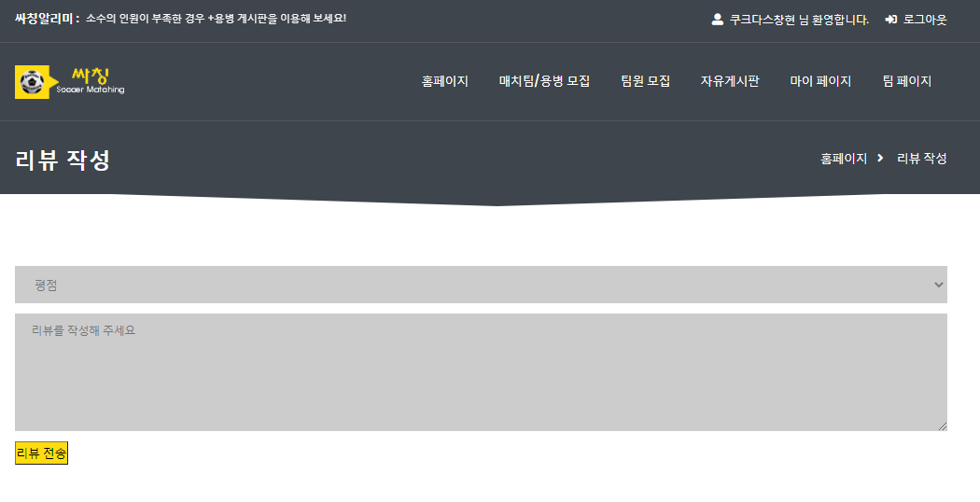
2.6 리뷰 작성

Slide 17
팀 페이지
Team Page (Prototype)

Slide 18
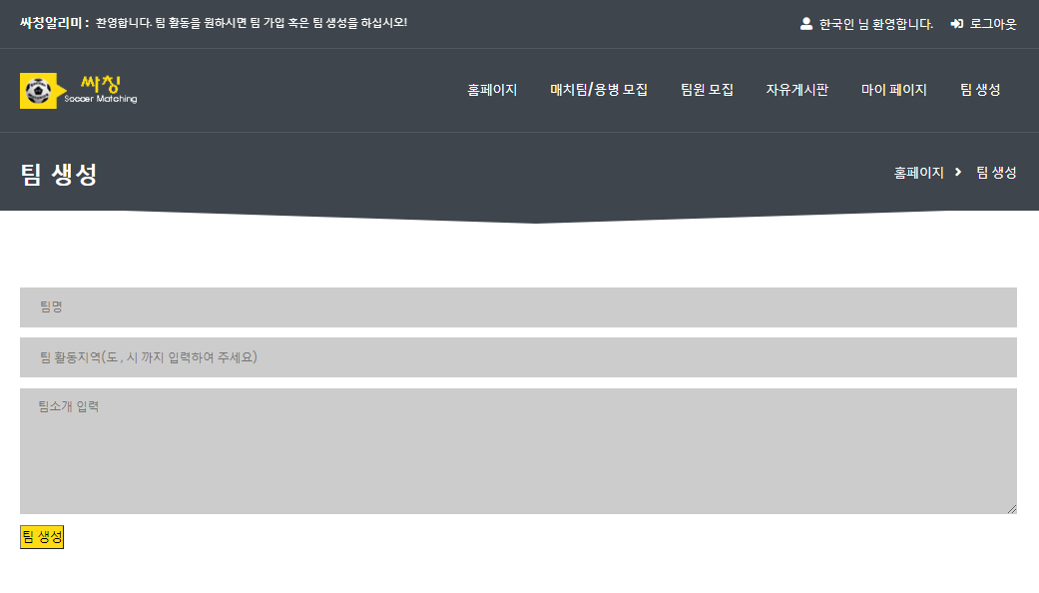
3.1 팀 생성

Slide 19
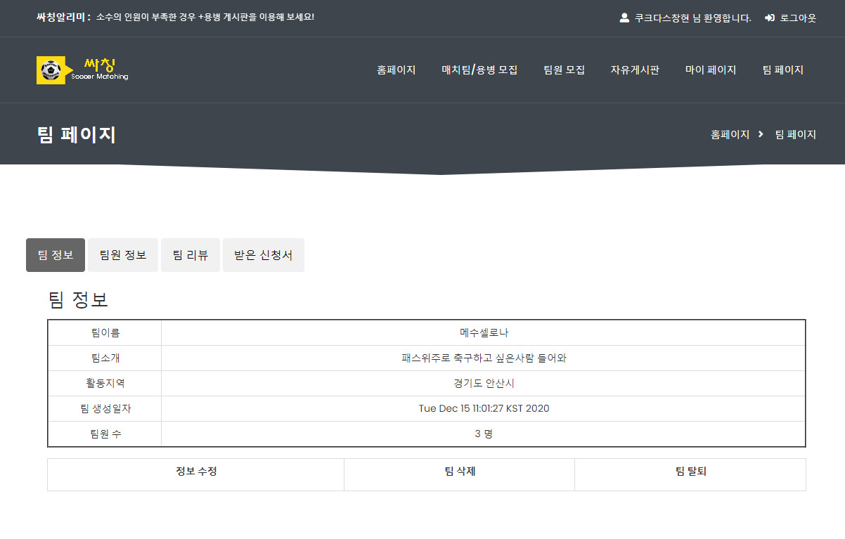
3.2 팀 정보 조회

Slide 20
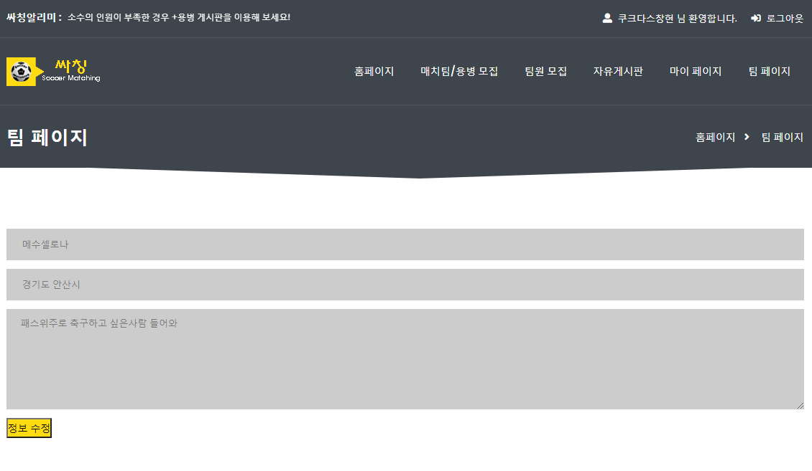
3.3 팀 정보 수정

Slide 21
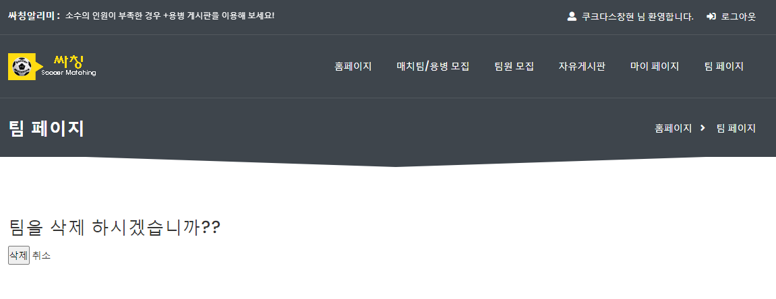
3.4 팀 삭제

Slide 22
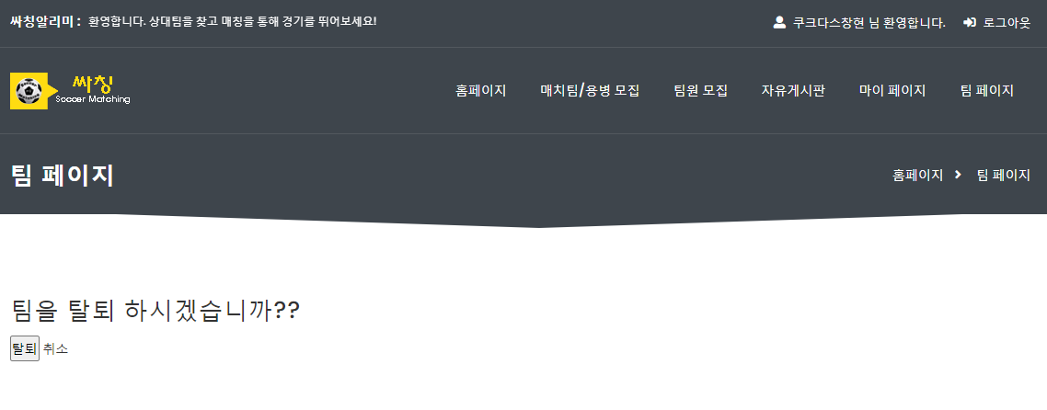
3.5 팀 탈퇴

Slide 23
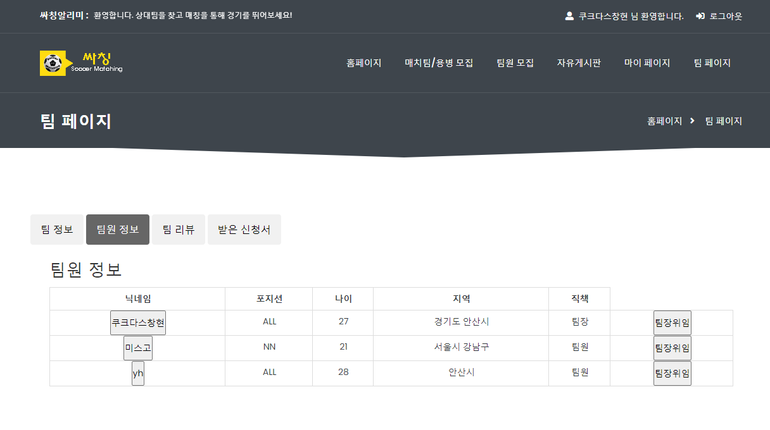
3.6 팀원 정보

Slide 24
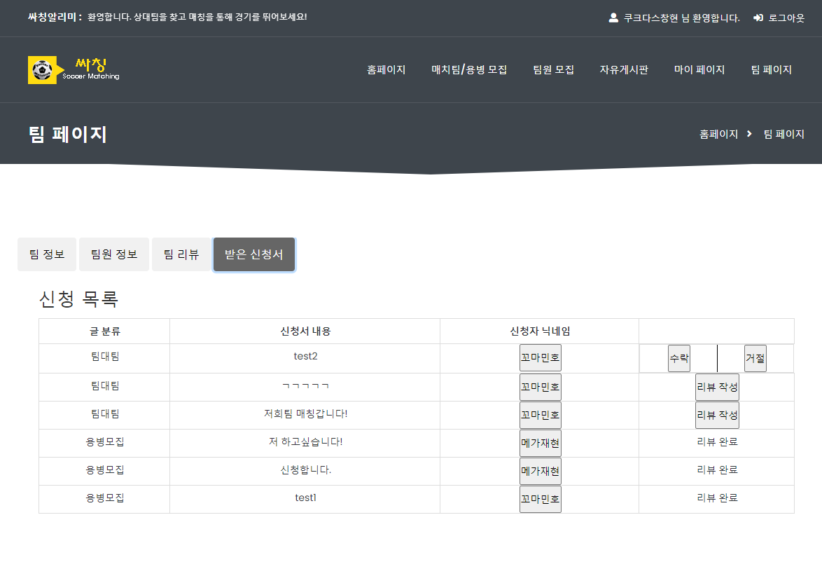
3.7 신청서 목록

Slide 25
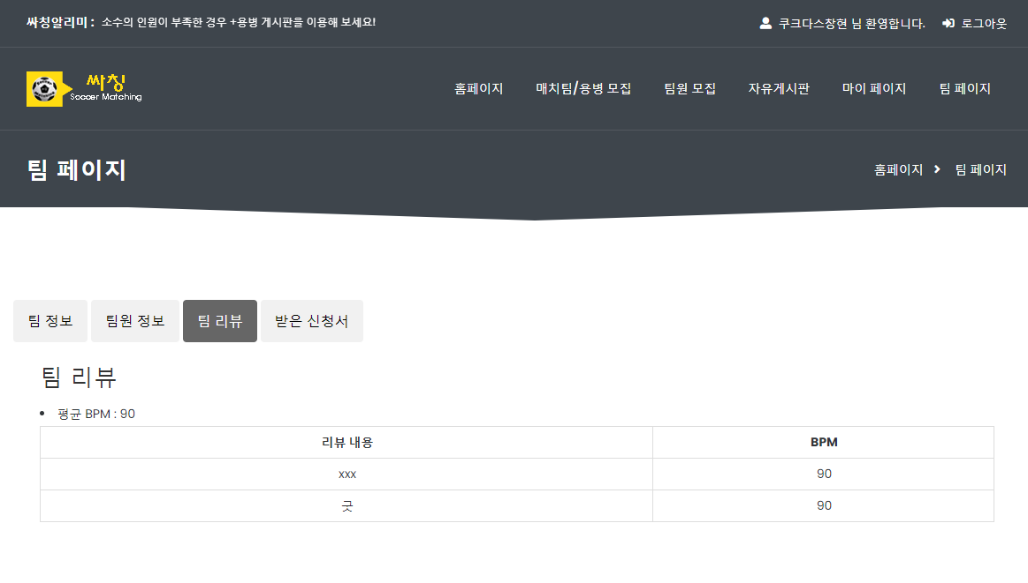
3.8 리뷰 목록

Slide 26
3.9 리뷰 작성

Slide 27
게시판 페이지
Board Page (Prototype)

Slide 28
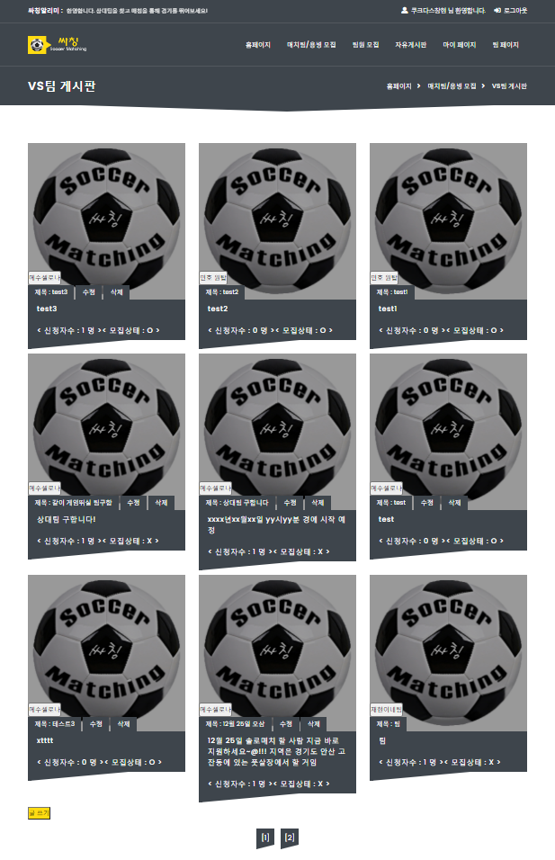
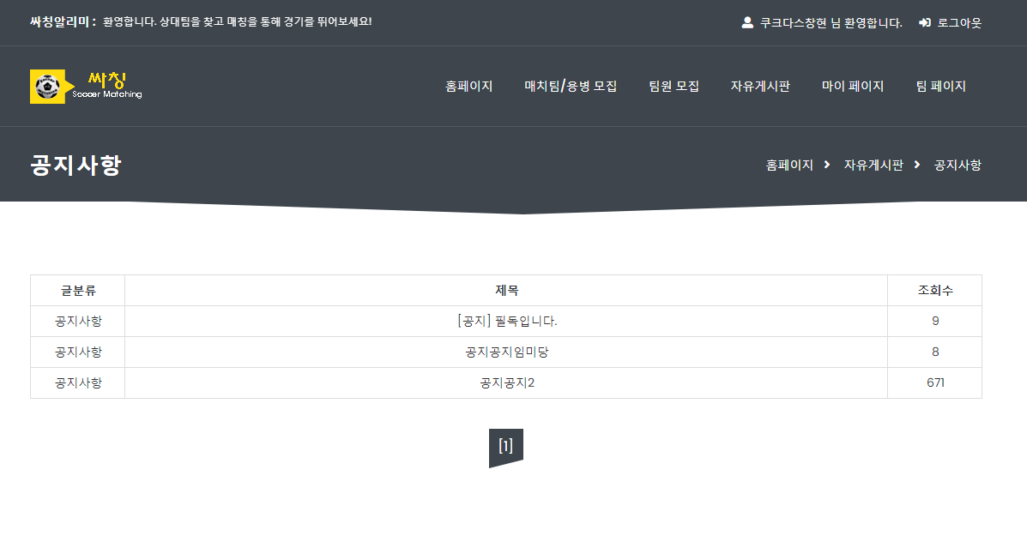
4.1 게시판

Slide 29
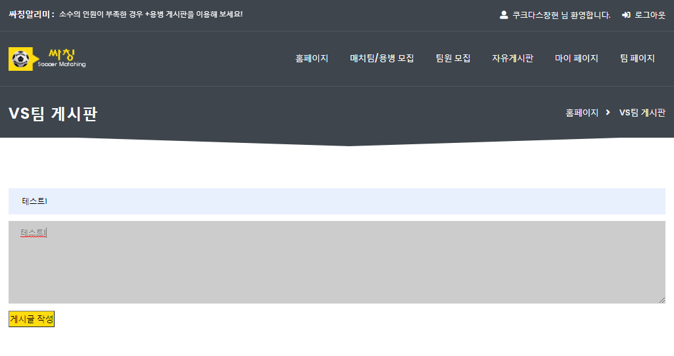
4.2 글 작성

Slide 30
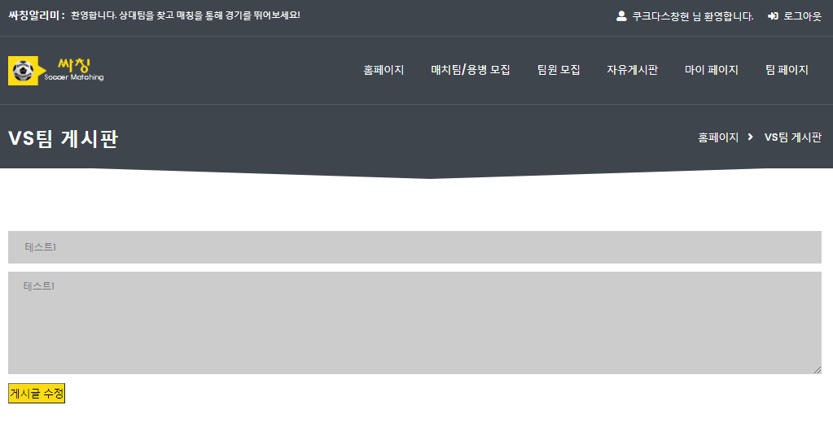
4.3 글 수정

Slide 31
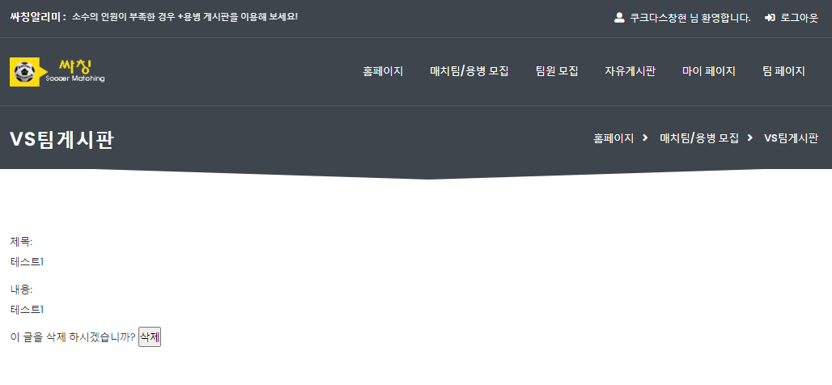
4.4 글 삭제

Slide 32
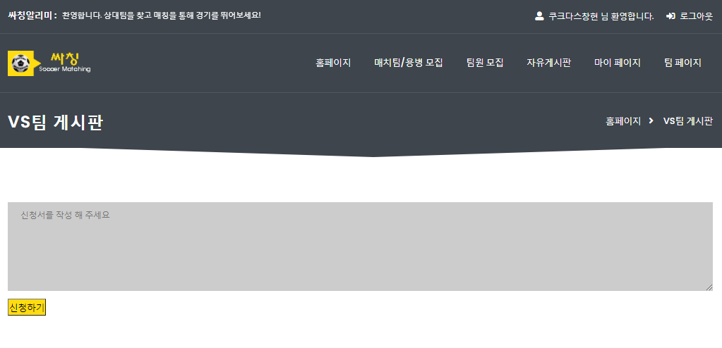
4.5 신청서 작성

Slide 33
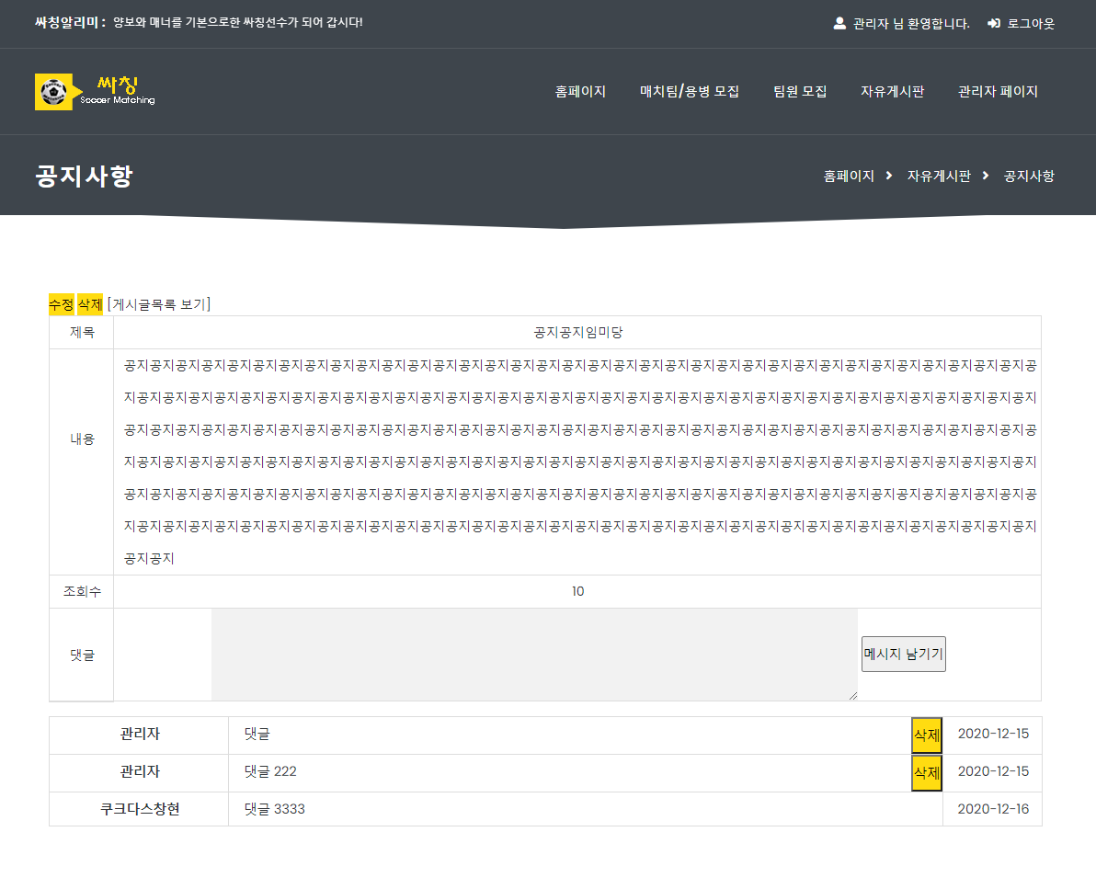
4.6 댓글

Slide 34
관리자 페이지
Admin Page (Prototype)

Slide 35
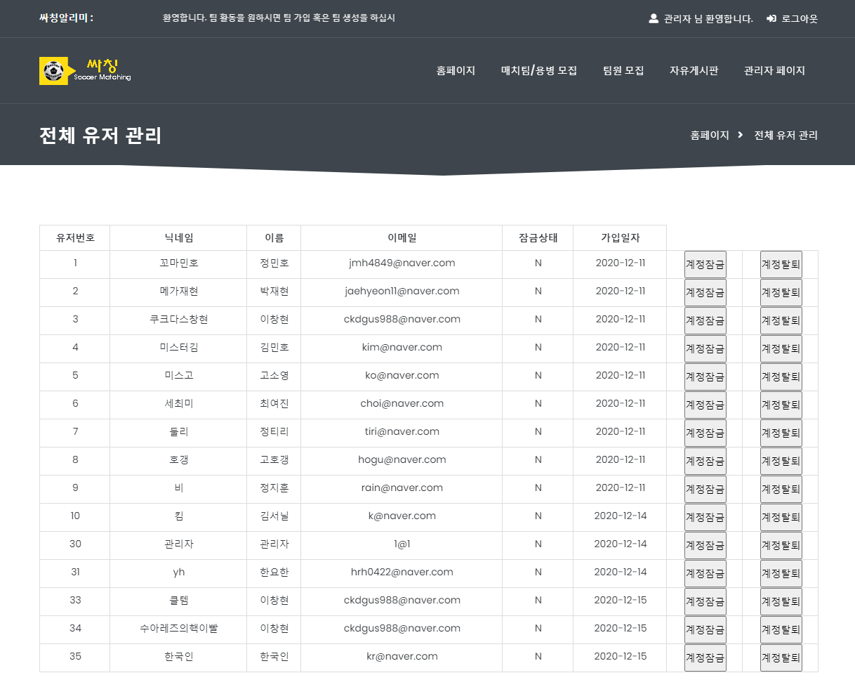
5.1 회원 관리

Slide 36
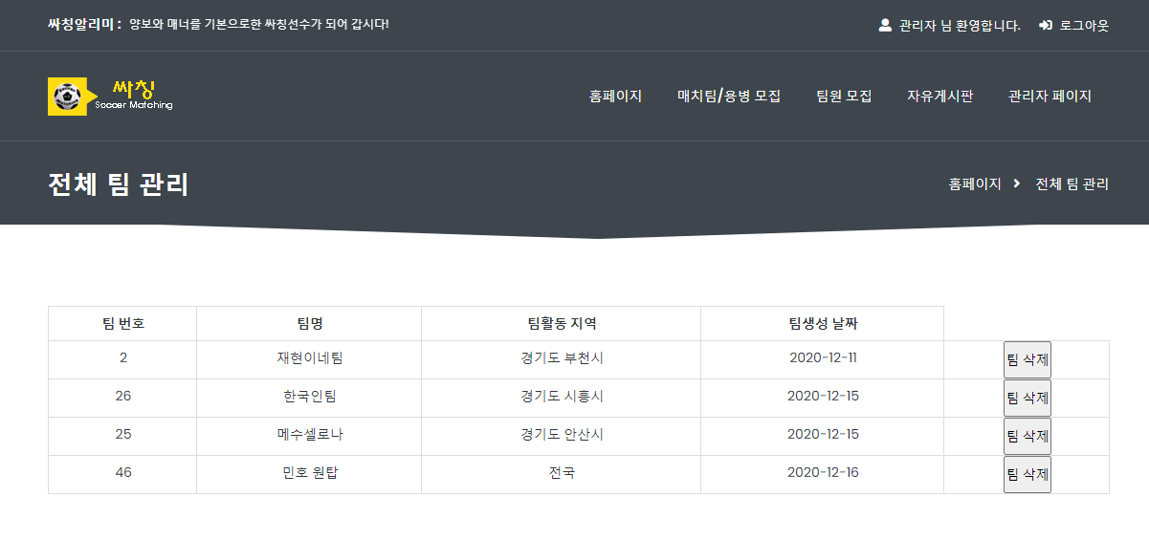
5.2 팀 관리

Slide 37
감사합니다
Thank you

